Slide 1
R. Hague, M. Harrop, J. McCormick Συγκριτική πολιτική
και διακυβέρνηση
3η έκδοση

Slide 2
ΚΕΦΑΛΑΙΟ 10 Γραφειοκρατίες

Slide 3
Γραφειοκρατίες
Επισκόπηση
Το παραδοσιακό μοντέλο του Weber παραμένει η βάση για την κατανόηση της σύγχρονης γραφειοκρατίας.
Η σχολή της νέας δημόσιας διοίκησης και η πρακτική της ανάθεσης σε εξωτερικούς συνεργάτες έχουν αλλάξει τον τρόπο λειτουργίας και την επαφή των γραφειοκρατιών με το κοινό.
Η ηλεκτρονική διακυβέρνηση διευκολύνει την πρόσβαση των πολιτών στο κράτος, παράλληλα όμως γεννά ανησυχίες όσον αφορά την παρακολούθηση των πολιτών και την προστασία της προσωπικής ζωής και των προσωπικών δεδομένων τους.
Στις δημοκρατίες, ο δημόσιος τομέας συνίσταται σε ένα δαιδαλώδες δίκτυο υπουργείων, υπηρεσιών και ρυθμιστικών αρχών.
Δύο είναι οι κρίσιμοι παράγοντες που καθορίζουν την ποιότητα των στελεχών της δημόσιας διοίκησης: η μέθοδος στελέχωσής της και οι μηχανισμοί λογοδοσίας των στελεχών της.
Στα απολυταρχικά καθεστώτα, οι γραφειοκρατίες αποτελούν την εξαίρεση στον κανόνα της περιθωριοποίησης των πολιτικών θεσμών. Οι δικτάτορες τις χρειάζονται.

Slide 4
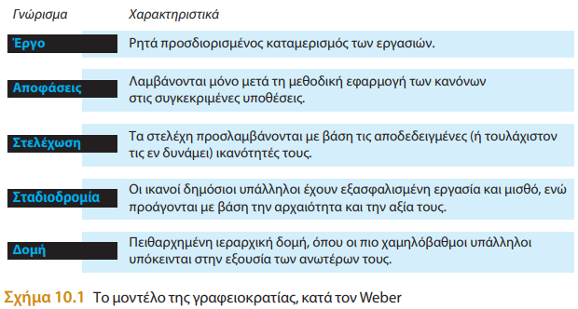
Γραφειοκρατίες
Απαρχές και εξέλιξη

Slide 5
Γραφειοκρατίες
Απαρχές και εξέλιξη
Γραφειοκρατία: Ο όρος σημαίνει κυριολεκτικά εξουσία των αξιωματούχων. Στο πλαίσιο της συγκριτικής πολιτικής, η γραφειοκρατία αναφέρεται στους έμμισθους λειτουργούς και στους οργανισμούς που συγκροτούν τη δημόσια διοίκηση.
Διοικητικές επιβαρύνσεις: Η κλασική εικόνα των γραφειοκρατιών, που είναι προσηλωμένες σε διαδικασίες και κανόνες. Η αγγλική φράση έχει την προέλευσή της στην πρακτική ορισμένων ευρωπαϊκών χωρών, τον 16^{ο} αιώνα, να δένουν τα διοικητικά έγγραφα με κόκκινη κορδέλα.
Αξιοκρατία: Σύστημα όπου η επαγγελματική ανέλιξη και η κατοχή ηγετικών θέσεων βασίζεται στο ταλέντο, στα προσόντα και στα επιτεύγματα του κάθε υπαλλήλου.
Σύστημα λαφυραγώγησης: Σύστημα που βασίζεται στις πελατειακές σχέσεις, όπου οι εκλεγμένοι πολιτικοί διορίζουν σε δημόσιες θέσεις πρόσωπα που είχαν την πρόνοια να υποστηρίξουν τους υποψηφίους που τελικά επικράτησαν.

Slide 6
Γραφειοκρατίες
Απαρχές και εξέλιξη
Νέα δημόσια διοίκηση: Προσέγγιση της γραφειοκρατίας, που εμφανίστηκε τη δεκαετία του 1980, η οποία βασίζεται στην ιδέα ότι οι αρχές της ελεύθερης αγοράς μπορούν να κάνουν πιο αποδοτική τη δημόσια διοίκηση.
Ανάθεση σε εξωτερικούς συνεργάτες: Η πρακτική της ανάθεσης σε ιδιώτες υπηρεσιών που προηγουμένως τελούσαν υπό τον έλεγχο του δημοσίου.

Slide 7
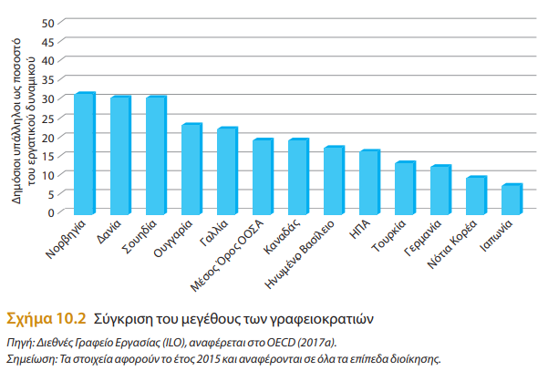
Γραφειοκρατίες
Απαρχές και εξέλιξη

Slide 8
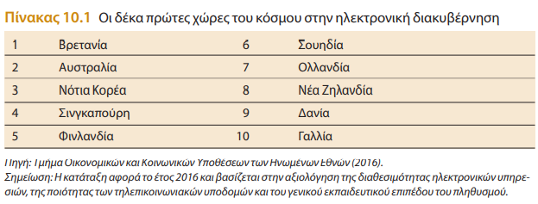
Γραφειοκρατίες
Ηλεκτρονική διακυβέρνηση
Ηλεκτρονική διακυβέρνηση (ή ψηφιακή διακυβέρνηση) : Η αξιοποίηση τεχνολογιών πληροφορικής και επικοινωνιών στην παροχή δημόσιων υπηρεσιών.

Slide 9
Γραφειοκρατίες
Οργάνωση των γραφειοκρατιών
Υπουργείο: Διοικητική μονάδα, με επικεφαλής έναν υπουργό που έχει εξουσία άμεσου διοικητικού ελέγχου. Συνήθως διαθέτει επίσημη ιεραρχική δομή, ενώ πολλές φορές τα υπουργεία ιδρύονται με σχετικό νόμο και είναι μέρος του υπουργικού συμβουλίου.
Διεύθυνση: Πρόκειται για λειτουργικές μονάδες των υπουργείων, οι οποίες λογοδοτούν στον υπουργό, συχνά όμως διαθέτουν σημαντικό βαθμό αυτονομίας.
Μη υπουργικοί δημόσιοι φορείς: λειτουργούν εκτός πλαισίου της κεντρικής κυβέρνησης, παρέχοντας διοικητική ευελιξία και πολιτική ανεξαρτησία.
Ρυθμιστική αρχή: Ανεξάρτητος κρατικός φορέας, που δημιουργείται για τη θέσπιση προτύπων σε συγκεκριμένα πεδία δραστηριότητας.

Slide 10
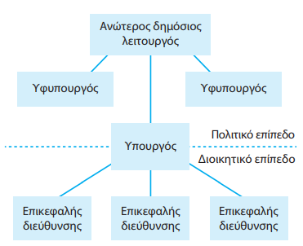
Γραφειοκρατίες
Οργάνωση των γραφειοκρατιών

Slide 11
Γραφειοκρατίες
Στελέχωση των γραφειοκρατιών
Ενοποιημένη στελέχωση: Προσέγγιση, σύμφωνα με την οποία η στελέχωση γίνεται στο σύνολο του δημόσιου τομέα και όχι σε κάποια συγκεκριμένη θέση εργασίας. Οι διοικητικές εργασίες χρειάζονται κυρίως ευφυΐα και μόρφωση παρά τεχνικές γνώσεις.
Εξειδικευμένη ανά τομέα αρμοδιότητας στελέχωση: Προσέγγιση σύμφωνα με την οποία προσλαμβάνεται προσωπικό που έχει το κατάλληλο τεχνικό υπόβαθρο για να καλύψει τις ανάγκες μιας συγκεκριμένης θέσης εργασίας.
Θετική δράση: πολιτικές που σχεδιάζονται για να ξεπεραστεί κάποια κληρονομιά διακρίσεων σε βάρος συγκεκριμένων ομάδων, προτάσσοντας την πρόσληψη γυναικών, μελών εθνικών μειονοτήτων και άλλων ομάδων που υποεκπροσωπούνται στη γραφειοκρατία.
Συνήγορος του πολίτη: Δημόσιος αξιωματούχος που διορίζεται από το κοινοβούλιο για να διερευνά υποθέσεις κακοδιοίκησης στον δημόσιο τομέα.

Slide 12
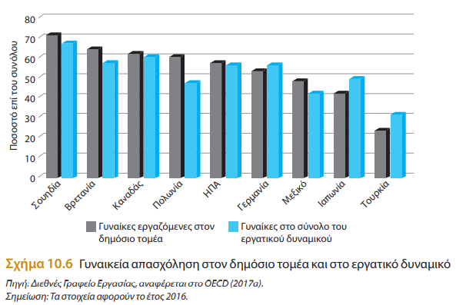
Γραφειοκρατίες
Στελέχωση των γραφειοκρατιών

Slide 13
Γραφειοκρατίες
Απολυταρχικά κράτη
Γραφειοκρατικός απολυταρχισμός: Καθεστώτα όπου οι γραφειοκράτες επιβάλλουν την οικονομική σταθερότητα υπό την προστασία ενός στρατιωτικού καθεστώτος.
Αναπτυξιακό κράτος: Το κράτος παρεμβαίνει έντονα στην οικονομία μέσω ρυθμίσεων και σχεδιασμού, βασιζόμενο στην αποτελεσματικη γραφειοκρατία.
Παρεοκρατικός καπιταλισμός: Φαινόμενο που η οικονομική ανάπτυξη βασίζεται στη στενή σχέση ανάμεσα στους κυβερνητικούς αξιωματούχους και τους επιχειρηματικούς ηγέτες, όπως αποτυπώνεται στις ειδικές φοροαπαλλαγές και την ευνοιοκρατία στην απονομή κρατικών συμβάσεων, αδειών ή επιδοτήσεων.
Διοικητική ικανότητα: Η ικανότητα μιας γραφειοκρατίας να αντιμετωπίζει κοινωνικά προβλήματα μέσω της αποτελεσματικής διαχείρισης και εφαρμογής της δημόσιας πολιτικής.

Slide 14
Απαγορεύεται η αναδημοσίευση ή αναπαραγωγή του παρόντος έργου με οποιονδήποτε τρόπο χωρίς γραπτή άδεια του εκδότη, σύμφωνα με το Ν. 2121/1993 και τη Διεθνή Σύμβαση της Βέρνης
(που έχει κυρωθεί με τον Ν. 100/1975)

